Slide 1
Organisasi & Arsitektur Komputer
Evolusi dan Kinerja Sistem Komputer
Pertemuan Ke-3

Slide 2
Pendahuluan
1.
2.
Menjelaskan tentang sejarah teknologi komputer
Menjelaskan trend teknologi yang telah membuat unjuk kerja yang menjadi fokus rancangan sistem komputer
Meninjau bermacam-macam teknik dan strategi yang digunakan untuk mencapai unjuk kerja yang seimbang dan efisien
Menjelaskan perkembangan Pentium dan PowerPC
3.
4.

Slide 3
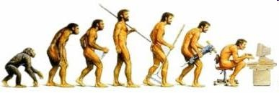

Slide 4
Evolusi dan Kinerja Komputer
Better,
Faster,
Cheaper?

Slide 5
ENIAC-Latar Belakang
•
•
•
•
Electronic Numerical Integrator And Computer
Eckert and Mauchly
University of Pennsylvania
Ide awal: Pembuatan jarak dan tabel lintasan peluru kendali senjata baru oleh Angkatan Darat AS.
Dimulai tahun 1943 tepatnya 17 Mei 1943
Selesai tahun 1946
Sangat terlambat untuk digunakan dalam PD II
Digunakan sampai tahun 1955
•
•
–
•

Slide 6
ENIAC-Details
•
•
Decimal (not binary)
20 akumulator masing-masing menampung desimal
Diprogram secara manual dengan switch
10 digit
•
•
17.468 tabung vakum, 7200 Diode Kristal
sambungan yang disolder manual.
27-30 tons
15,000 meter persegi
160 kW konsumsi dayanya
5,000 operasi penambahan / detik
dan
5
Juta
•
•
•
•

Slide 7

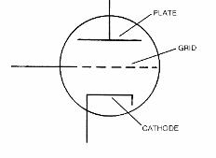
Tabung Vakum

Slide 8
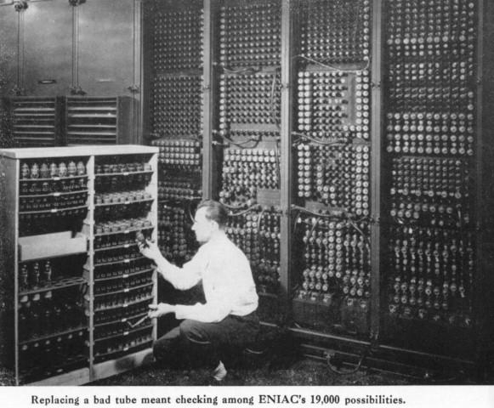

Slide 9
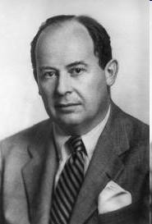
Von neumann / Turing
•
•
•
•
Konsep → Penyimpanan program komputer
Memori → Menyimpan data dan program
ALU → operasi data biner
Unit Kontrol → Menginterpretasikan instruksi dan mengeksekusi
Perangkat I/O dikendalikan oleh Unit Kontrol
Princeton Institute for Advanced Studies
– IAS
Selesai 1952
dari memori
•
•
•

Slide 10
Von Neumann/Turing
•
•
•
•
•
•
Ahli matematika : konsultan pembuatan ENIAC
1945 memperbaiki kelemahan ENIAC : EDVAC
EDVAC (Electronic Discrete Variable Computer)
Konsep: stored-program concept
1946 dipublikasikasikan
Dikenal :Komputer IAS (Computer of Institute for
Advanced Studies).

Slide 11
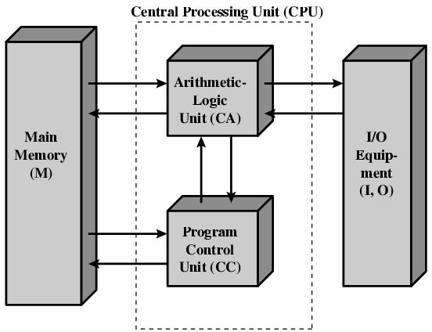
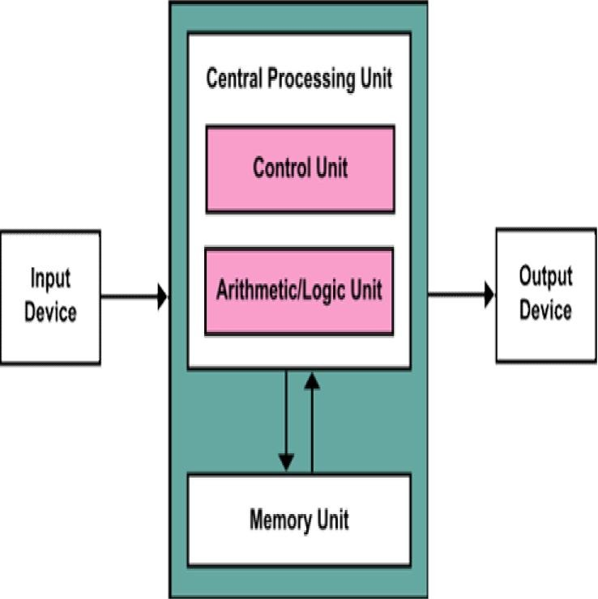
Struktur Mesin Von Neumann

Slide 12
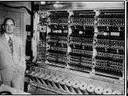
Mesin Von Neumann

Slide 13
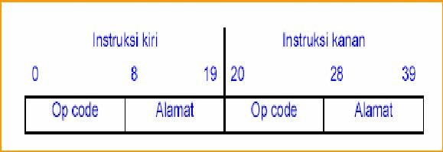
IAS (Institute for Advanced Studies)
•
1000 lokasi penyimpanan x 40 bit words
– Binary number
– 2 x 20 bit instructions
Format Memori IAS
•

Slide 14
ALU-IAS(Computer of Institute for
Advanced
Studies)
Register-register dalam CPU;
➲ MBR (Memory Buffer Register)
➲ MAR (Memory Address Register)
➲ IR (Instruction Register)
➲ IBR (Instruction Buffer Register)
➲ PC (Program Counter)
➲ AC (Accumulator)
➲ MQ (Multiplier Quotient)

Slide 15
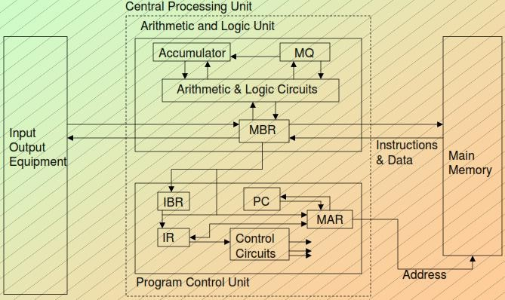
Struktur IAS details

Slide 16
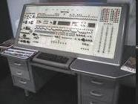
Komputer Komersial
•
1947 - Eckert-Mauchly Computer Corporation
UNIVAC I (Universal Automatic Computer)
Untuk kalkulasi sensus 1950 oleh US Bureau of Census
Menjadi divisi dari Sperry-Rand Corporation
UNIVAC II dipasarkan akhir th. 1950-an
Lebih cepat
Kapasitas memori
•
•

Slide 17
IBM
•
•
Pabrik peralatan Punched-Card
1953 – IBM-701
Komputer pertama IBM (stored program computer)
Untuk keperluan aplikasi scientific
1955 – IBM- 702
Untuk aplikasi bisnis
Merupakan awal dari seri 700/7000 yang membuat
IBM menjadi pabrik komputer
•
•

Slide 18
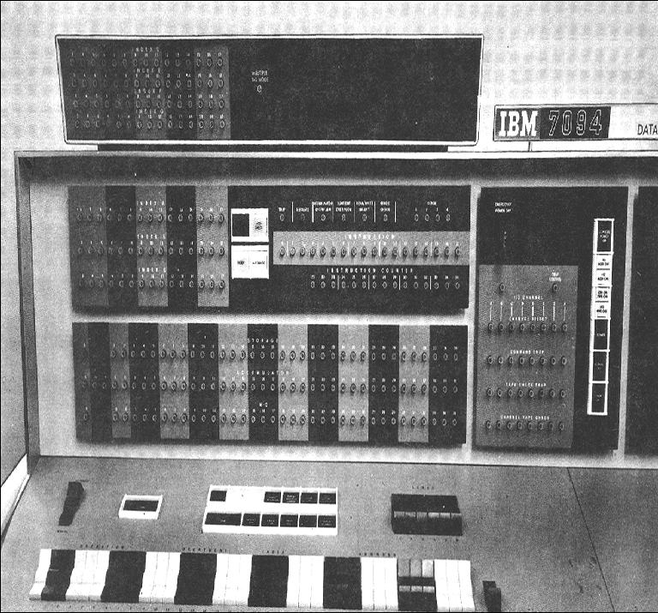
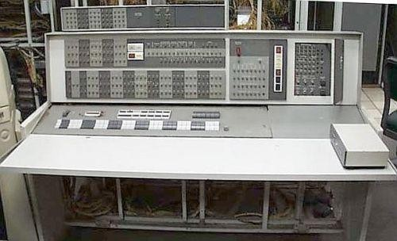
IBM 7094

Slide 19
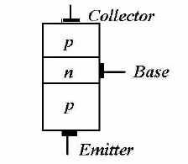
Transistor
•
•
•
•
•
•
•
•
Menggantikan vacuum tubes
Lebih kecil
Lebih murah
Disipasi panas sedikit
Merupakan komponen Solid State
Dibuat dari Silicon (Sand)
Ditemukan pada thn 1947 di laboratorium
Oleh William Shockley dkk.
Bell

Slide 20
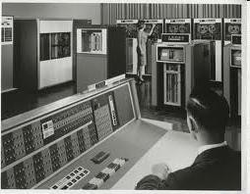
Transistors Based Computer
•
•
•
Cikal bakal generasi mikroprosesor
Mesin generasi kedua
NCR & RCA membuat small transistor
seri IBM 7000
DEC - 1957
– Dibuat PDP-1
membuat
•

Slide 21
Microelectronics
•
•
Secara harfiah berarti “electronika kecil”
Sebuah computer dibuat dari gerbang logika
(gate), sel memori dan interkoneksi
Sejumlah gate dikemas dalam satu keping semikonduktor
Contoh : silicon wafer (wafer silikon)
•
•

Slide 22
Generasi Komputer
•
•
•
Vacuum tube - 1946-1957
Transistor - 1958-1964
Small scale integration - 1965
➲ Sampai dengan 100 komponen dalam 1 IC (chip)
Medium scale integration - sampai 1971
➲ 100-3.000 komponen dalam 1 IC
Large scale integration - 1971-1977
➲ 3.000 – 100.000 komponen dalam 1 IC
Very large scale integration - 1978 -1991
➲ 100.000 – 100.000,000 komponen dalam 1 IC
Ultra large scale integration – 1991 -
➲ Lebih dari 100.000.000 komponen dalam 1 IC
•
•
•
•

Slide 23
Hukum Moore
•
•
•
•
Gordon Moore - cofounder of Intel
Meningkatkan kerapatan komponen dalam
chip
Jumlah transistors/chip meningkat 2 x lipat per tahun
Sejak 1970 pengembangan agak lambat
Jumlah transistors 2 x lipat setiap 18 bulan Harga suatu chip tetap / hampir tidak berubah Kerapatan tinggi berarti jalur pendek, menghasilkan
kinerja yang meningkat
Ukuran semakin kecil, flexibilitas meningkat
•
•
•
•
•
Daya listrik lebih hemat,
panas menurun
Sambungan sedikit berarti semakin handal / reliable

Slide 24
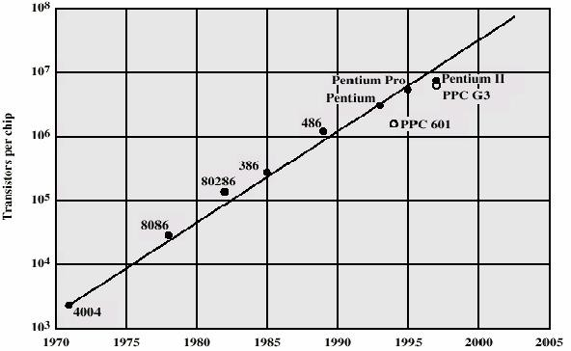
Grafik jumlah transistor chips Pentium

Slide 25
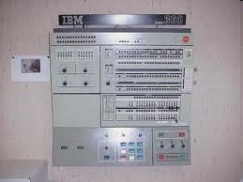
IBM 360
•
•
•
1964
Mengganti (& tdk kompatibel dengan) Pelopor munculnya “family” komputer
seri
7000
–
–
–
–
–
–
Sama atau identik → Instruksinya
Sama atau identik → O/S
Bertambahnya
Bertambahnya
Bertambahnya
kecepatan
jumlah port I/O
ukuran memori
Harga meningkat
•
Multiplexed switch structure

Slide 26
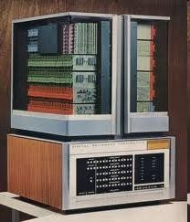
DEC-PDP 8
•
•
•
•
•
1964
Minikomputer pertama
Tidak mengharuskan ruangan ber
Ukuran kecil
Harga $16.000
$100k+ for IBM 360
Embedded applications & OEM Struktur → BUS
AC
•
•

Slide 27
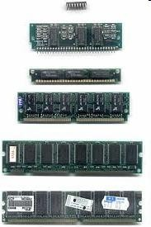
Memori Semi Konduktor
•
•
1970
Ukuran kecil ( sebesar 1 sel core memory)
Dapat menyimpan 256 bits
Non-destructive read
•
•
•
•
Lebih cepat dari
core memory
Kapasitas meningkat 2 x lipat
setiap tahun

Slide 28
Intel
•
Tahun 1971 → 4004
Mikroprosesor pertama
Semua komponen CPU dalam 1 IC (chip)
4 bit
Tahun 1972 → 8008
8 bit
Untuk aplikasi yang spesifik
Tahun 1974 → 8080
Generasi pertama dari intel → “general purpose microprocessor”
•
•
•
•
•
Tahun
Tahun
Tahun
1978 → 8086, 80286
1985 → 80386
1989 → 80486

Slide 29
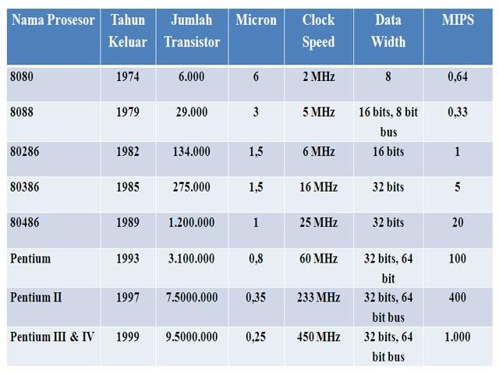
Evolusi Mikroprosesor Intel

Slide 30
Peningkatan
Kecepatan
•
•
•
•
•
•
Pipelining
On board cache
On board L1 & L2 cache
Branch prediction Data flow analysis Speculative execution

Slide 31
Kemampuan
•
•
•
Kecepatan prosessor meningkat
Kapasitas memori meningkat
Perkembangan kecepatan memori
lebih lambat
(tertinggal) dibanding kecepatan prosesor

Slide 32
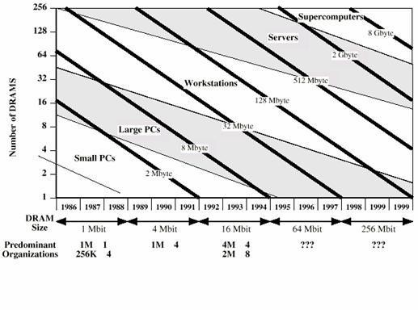
Penggunaan DRAM

Slide 33
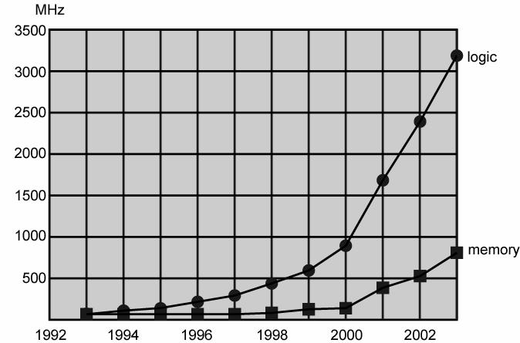
Perbandingan Kinerja Logic dan Memori

Slide 34
Solusi
•
•
Meningkatkan jumlah bit per
Mengubah interface DRAM
Cache
akses
•
Mengurangi frekuensi akses memory
Cache yg lebih kompleks dan cache on chip
Meningkatkan bandwidth interkoneksi
Bus kecepatan tinggi - High speed buses
Hierarchy of buses
•

Slide 35
Perangkat I/O
•
•
•
•
•
Perangkat untuk kebutuhan I/O
Besar data throughput yang dibutuhkan
Dapat dihandle oleh prosesor
Permasalahan → Perpindahan data
Solusi:
–
–
–
–
–
Caching
Buffering
Higher-speed interconnection buses
More elaborate bus structures
Multiple-processor configurations

Slide 36
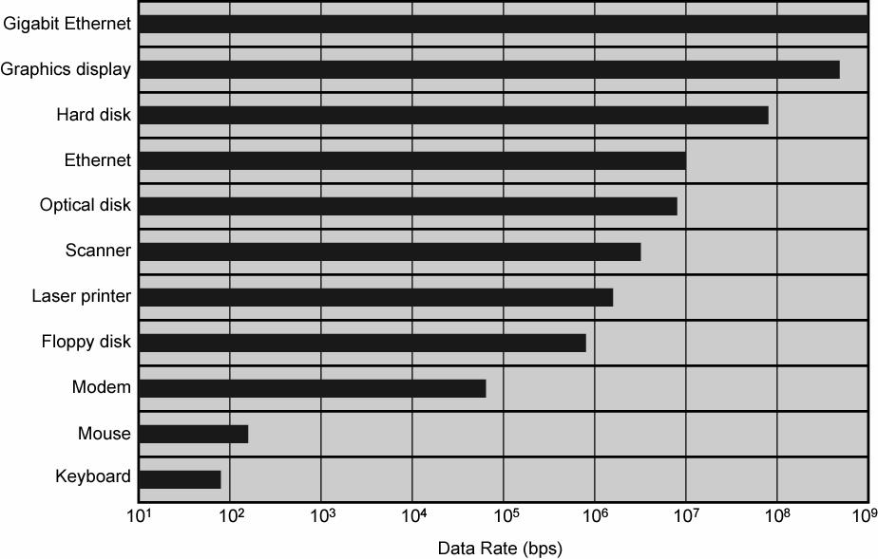
Perbandingan Laju Data Perangkat I/O

Slide 37
Kunci → Keseimbangan
•
•
•
•
Komponen prosesor
Memori Perangkat I/O Struktur koneksi

Slide 38
•
Meningkatkan kecepatan prosesor
– Ukuran gerbang logika (IC) yang lebih kecil
• Lebih banyak gate, dikemas lebih rapat, menambah clock rate
• Waktu propagasi untuk sinyal berkurang
Menambah ukuran dan kecepatan cache
– Diperuntuk bagi prosesor
• Waktu akses cache turun secara signifikan
Perubahan organisasi dan arsitektur prosesor
– Meningkatkan kecepatan eksekusi
– Parallel
•
•

Slide 39
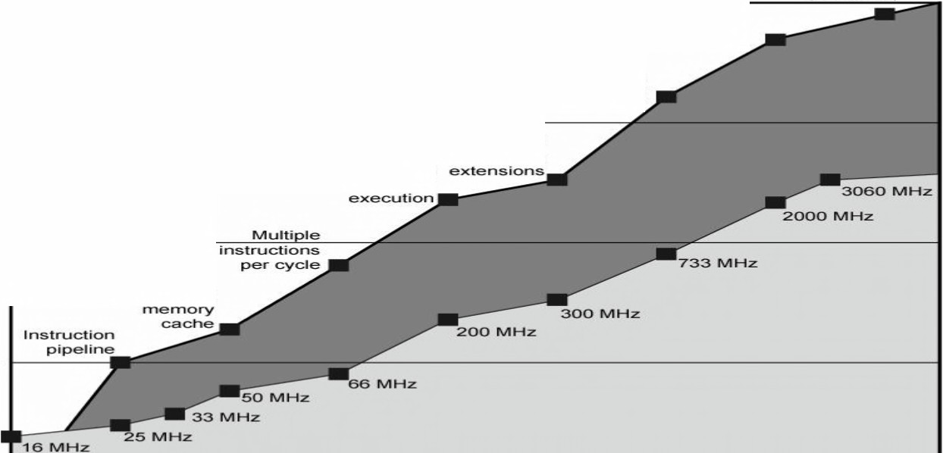
Perkembangan
Mikroprosesor Intel
Hyperthreading
(multicore)
10,000
_{- Improvements in}
Longer pipeline,
double-speed chip architecture ^{arithmetic}
_{D} Increases in _{Full-speed}
^{clock speed} 2-level cache
MMX
multimedia
Speculative
out-of-order
Internal
~
--
1,000
c::
,::::)
co
.....
c::
0
.g
<..>
<I)
en
<l>
Ct..
E
.....
<l>
Ct..
en
:::s
· ^{E}
c::
0
'ro
x
.....
100
co
E
(l)
Ct..
0
c::
~
:;:::::
_o
...^{l>}..
---
0
.s<z^{l>}:
.E
.,
10
1
1988
1990
1992
1994
1996
1998
2000
2002
2004

Slide 40
Bertambahnya kapasitas cache
•
Biasanya dua atau tiga kali cache antara prosesor
dan memori utama
Bertambahnya kepadatan IC (Chip)
– Lebih besar cache memori dalam chip
• Lebih cepat akses cache
Pentium mengalokasikan 10% untuk cache
Pentium 4 mengalokasikan sekitar 50%
•
•
•

Slide 41
Evolusi x86 - 1
•
8080
➲ Generasi pertama → general purpose microprocessor
➲ 8 bit data
➲ Digunakan pertama kali sbg komputer personal (PC) – Altair
8086 – 5MHz – 29,000 transistors
➲ Lebih canggih
➲ 16 bit
➲ Cache instruksi
➲ 8088 (8 bit external bus) → Digunakan pertama kali oleh IBM PC
80286
➲ 16 Mbyte memori beralamat
➲ Sampai 1Mb
80386
➲ 32 bit
➲ Mendukung “multitasking”
80486
➲ Lebih canggih
➲ Dibangun dalam maths co-processor
•
•
•
•

Slide 42
Evolusi x86 - 2
•
Pentium
➲ Superscalar
➲ Beberapa instruksi di eksekusi secara pararel
Pentium Pro
➲ Meningkatkan organisasi superscalar
➲ Aggressive register renaming
➲ Prediksi percabangan
➲ Analisis aliran data
➲ Spekulasi eksekusi
Pentium II
➲ MMX technology
➲ graphics, video & pengolahan audio
Pentium III
➲ Penambahan instruksi untuk grafik 3D
•
•
•

Slide 43
Evolusi
x86
-
3
•
Pentium 4
➲ Penambahan perangkat multimedia
Core
➲ Pertama kali x86 dengan dual core
Core 2
➲ Arsitektur 64 bit
Core 2 Quad – 3GHz – 820 juta transistor → Core i3,
➲ 4 prosesor dalam 1 chip
Arsitektur x86 → embedded systems
Organisasi dan teknologi berubah secara drastis
•
•
•
i5 dan i7
•
•
•
•
•
•
Arsitektur kumpulan instruksi → kompatibel dengan sebelumnya
~1 instruksi bertambah setiap bulan
Tersedia 500 instruksi
Lihat web intel untuk lebih lengkapnya

Slide 44
Embedded System → ARM
•
ARM (Advanced RISC Machine) pengembangan
desain RISC (Reduce Instruction Set Computing)
Digunakan terutama di embedded systems
Digunakan dalam produk
Bukan general purpose computer
Mempunyai fungsi khusus
Contoh: Anti-lock rem di mobil
dari
•

Slide 45
Kebutuhan Embedded System
•
Berbeda ukuran
– Berbeda kendala, optimiasi, dapat digunakan
Kebutuhan yang berbeda
kembali
•
–
–
–
–
–
–
–
Keamanan, kehandalan, real-time,
Ketahanan (jangka hidup)
Kondisi lingkungan
Beban statis atau dinamis
Kecepatan lambat ke cepat
Perhitungan
fleksible
Kejadian acak atau dinamis berkelanjutan

Slide 46
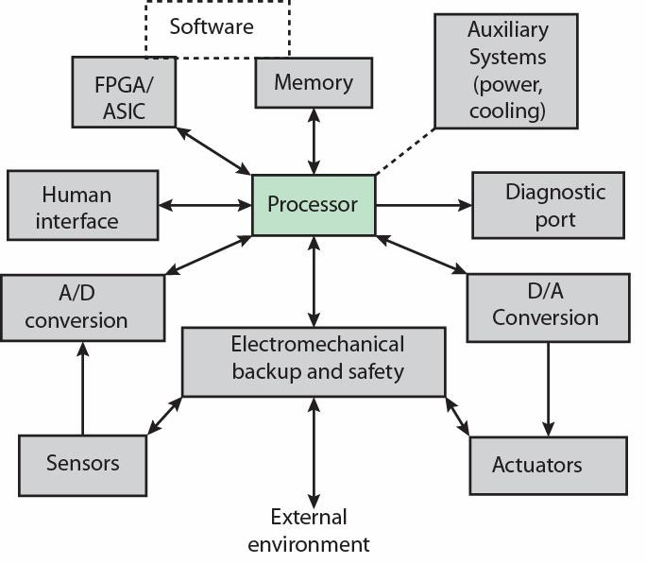
Contoh Organisasi Embedded System

Slide 47
Evolusi ARM
•
•
•
Dirancang oleh ARM Inc., Cambridge, Inggris
Lisensi untuk manufaktur
Kecepatan tinggi, tidak pernah mati, konsumsi rendah
PDAs, PS, ponsel
– Contoh: iPod, iPhone
daya
•
•
Acorn memproduksi ARM1 & ARM2 tahun 1985 dan
ARM3 tahun 1989
Acorn, VLSI dan Apple Computer didirikan oleh ARM Ltd.
•

Slide 48
Kategori Sistem ARM
•
•
Embedded real time
Platform aplikasi
– Linux, Palm OS, Symbian OS, Windows mobile
Secure applications
•

Slide 49
ARM (Mobile) → Power PC (Computer)
PowerPC yaitu arsitektur micro pro-cessor RISC yang
dibuat pada tahun 1991 oleh Apple, IBM, dan Motorola, yang dikenal sebagai AIM. PowerPC akhirnya menjadi populer dan dikenal sebagai processor dengan kinerja yang tinggi.
PowerPC menjadi dasar dari AIM PreP dan Common Hardware Reference Platform pada tahun 1990. Namun pada akhirnya, arsitektur PowerPC lebih sukses dikenal sebagai komputer pribadi yang dijual oleh Apple Macintosh dalam kurun waktu 1994-2005.

Slide 50
Penilaian Kinerja Kecepatan Clock
•
Parameter Kunci
– Kinerja, biaya, ukuran, keamanan, kehandalan, konsumsi daya
Sistem kecepatan clock
– Dalam Hz atau kelipatanya
– Clock rate, clock cycle, clock tick, cycle time
Sinyal dalam CPU membutuhkan waktu untuk perubahan ke 1 atau 0
Sinyal dapat berubah dengan kecepatan yang berbeda Dibutuhkan sinkronisasi untuk pengoperasiannya Eksekusi instruksi dalam diskrit
– Decode, load dan menyimpan, aritmatika atau logika
– Biasanya memerlukan beberapa siklus clock per instruksi
•
•
•
•
•

Slide 51
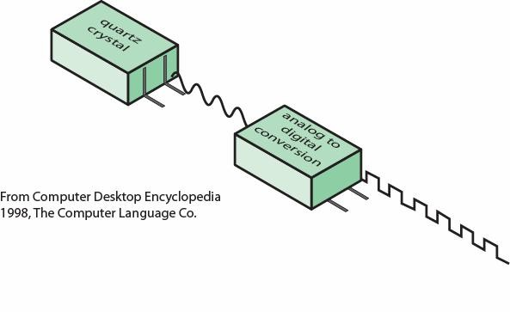
Sistem Clock

Slide 52
Instruction Execution Rate
•
•
Millions of instructions per second (MIPS)
Millions of floating point instructions per second
(MFLOPS)
Sangat bergantung pada instruksi, kompiler, implementasi prosesor, cache dan hirarki memori
•

Slide 53
Benchmarks
•
•
Program dirancang untuk menguji kinerja
Ditulis dengan bahasa tingkat tinggi
Portable
Merepresentasikan jenis pekerjaannya
Systems, numerical, commercial
Mudah diukur
Luas penggunannya
Misal: System Performance Evaluation Corporation
CPU2006 untuk perhitungan yang pasti
•
•
•
•
(SPEC)
⇨17 floating point programs dalam C, C++, Fortran
⇨12 integer programs dalam C, C++
⇨3 juta baris kode
Kecepatan
⇨Single task dan throughput

Slide 54
Referensi
•
•
•
•
•
•
•
http://www.intel.com/
Search for the Intel Museum
http://www.ibm.com
http://www.dec.com
Charles Babbage Institute
PowerPC
Intel Developer Home

Slide 55
Kesimpulan
•
Sejarah singkat komputer dimulai dari Tabung Vakum,
Transistor, IC dan VLSI.
Kinerja sebuah sistem komputer merupakan hasil proses dari seluruh komponen komputer, yang melibatkan CPU, memori utama, memori sekunder, bus, peripheral.
Pentium Intel mampu mendominasi pasaran dan secara teknologi menggunakan rancangan CISC (complex instruction set computers) dalam arsitekturnya.
Power PC adalah kelompok komputer yang menerapkan teknologi dari RISC
•
•
•

